Slide 1
高性能计算机系统结构
胡伟武

Slide 2
指令系统结构ISA
指令系统结构的设计原则
影响指令系统结构的因素
指令系统的分类
指令系统的组成
RISC指令系统结构
RISC系统结构的简史
不同RISC结构的比较

Slide 3
指令系统与系统结构
50-60年代
  Computer Architecture=Computer Arithmetic
70-80年代
  Computer Architecture=Instruction Set Design
90年代以后
  Computer Architecture=Design of CPU, Memory System, I/O System, Multiprocessors
  Searching the space of possible designs at all levels of computer systems

Slide 4
指令系统结构的设计原则

Slide 5
指令系统的设计原则
指令系统在计算机中的位置
  硬件和软件的界面
设计要求
  兼容性：在很长时间内保持不变，如X86
  通用性：编译器或程序员觉得好用，有较多功能，适合于各种应用
  高效性：便于CPU设计的优化，不同的实现方法得到不同的性能
  安全性：支持通用操作系统，考虑不同的安全要求

Slide 6
影响指令系统结构设计的因素

Slide 7
影响指令系统设计的因素
工艺技术
  早期的硬件昂贵，简化硬件是指令系统设计的主要因素
  现在如何发挥存储层次的效率，如何利用芯片面积
系统结构
  增加指令功能还是提高主频？
  并行性：SIMD、向量、多发射（兼容性好）、PIM
操作系统
  多进程支持、虚地址空间、安全等级等
编译技术与程序设计语言
  指令的表达能力
应用程序
  应用适应性、兼容性等

Slide 8
工艺技术对指令系统的影响
早期的指令系统设计主要考虑如何减少硬件
后来集成度的提高使得系统结构的优化成为可能
  TLB、从32位到64位、SIMD媒体运算
由于CPU与存储器的速度差距，指令系统应能较好地利用存储层次，如通过并行或流水容忍延迟。
  Cache管理指令、预取指令
随着工艺的进一步发展，由于主频极限和功耗问题引起的多核结构需要特殊指令支持
  多线程管理和同步

Slide 9
系统结构对指令系统的影响
指令系统本身是系统结构设计的结果
  从16位、到32位、到32位
  SIMD指令、从单核到多核等
指令系统的兼容性与系统结构发展的矛盾关系
  尽量不改变指令系统的前提下提高性能，如流水、多发射等
  尽量保持兼容，如Intel的做法
增加指令功能还是提高主频？
  RISC vs. CISC vs. VLIW
指令中如何体现并行性？
  SIMD、多线程……

Slide 10
操作系统对指令系统的影响
操作系统专用的核心态指令和运行环境
多进程和虚空间
  页表与TLB的关系
  页保护：读写权限
系统安全等级
  系统态和用户态管理
例外和中断的处理
  例外处理入口、ERET指令等
访存和访问I/O的区别
……

Slide 11
编译技术对指令系统的影响
指令是编译器的工作结果
  早期的指令系统主要考虑如何便于编程
  后期（如RISC）兼顾便于编程与实现效率
指令功能
  只有简单指令，甚至乘法都由加法和移位来实现
  具有复杂指令，如除法、开方
  更复杂的函数由库函数实现
寄存器和存储器分配
  堆栈存放局部变量，全局数据区存放静态数据，堆存放动态数据
  为有效使用graph coloring启发式算法，至少需要16个通用寄存器
简单规整，提高编译效率
  正交性，如所有访存指令都可用所有寻址方式
  简化编译器trade-offs，如允许编译时确定常量，只提供基本的通用操作（less is more）等

Slide 12
应用对指令系统的影响
指令系统归根到底是为应用设计的
  指令系统随着应用的发展而发展
  从科学和工程计算、事物处理、网络和媒体处理等应用在指令系统上都有相应的体现
应用要求指令系统保持兼容
  更新计算机时，兼容老的应用

Slide 13
指令系统的分类

Slide 14
指令系统的分类
从功能上分类
  算术与逻辑运算、转移、访存、系统指令…
从指令使用数据的方式
  堆栈型、累加器型、寄存器型...
从指令编码
  定长、变长

Slide 15
指令系统的类型
堆栈型（Stack）：零地址指令
  操作数在栈顶，运算操作不用指定操作数
累加器型（Accumulator）：单地址指令
  一个操作数总在累加器中，结果也写回累加器
寄存器型（Register）：多地址指令
  Register-Register型
  Register-Memory型
  Memory-Memory型

Slide 16
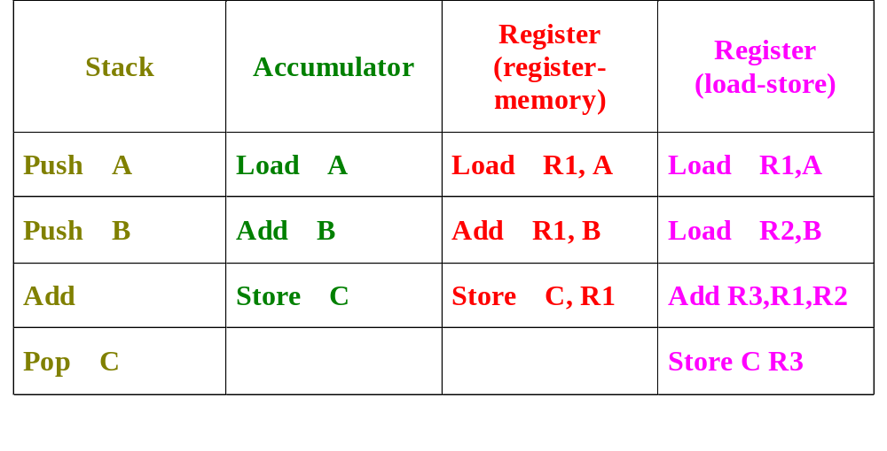
不同类型指令功能举例
例子：不同指令系统完成C=A+B的指令序列，假设A、B、C在内存中不同的单元

Slide 17
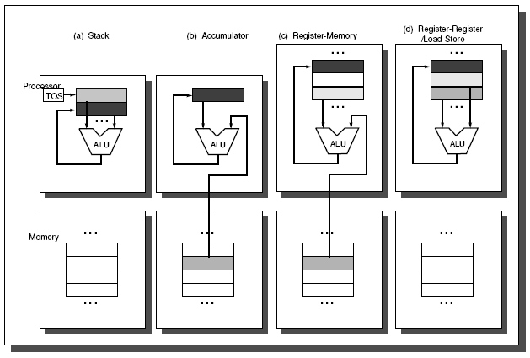

Slide 18
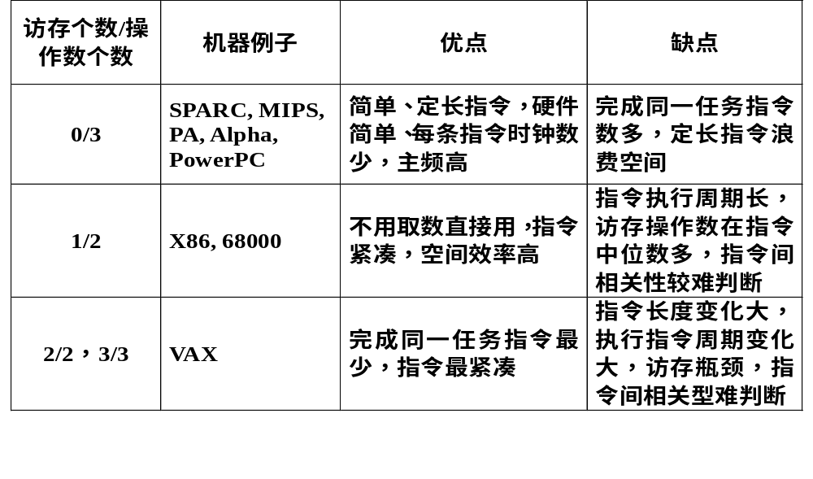
寄存器指令再分类
分类标准
  运算操作中操作数的个数
  运算操作中存储器操作数的个数

Slide 19
指令系统类型的发展
早期的计算机多用堆栈和累加器型指令
  出于降低硬件复杂度的考虑
  现在已经不用（Intel有点例外）
80年代后的机器主要是寄存器型
  访问寄存器比访问存储器快
  便于编译器使用和优化
  寄存器可以用来存放变量，减少访存次数
  寄存器间的相关关系容易判断，易于实现指令流水线、多发射、乱序执行等

Slide 20
指令系统的组成

Slide 21
指令系统的组成
指令的主、谓、宾
  CPU、操作、操作数
操作数
  数据类型：定点/浮点，32位/64位…
  访存对象：字节/半字/字/双字，大/小尾端…
  寻址方式：寄存器、立即数、直接、间接...
操作
  算术与逻辑运算、转移、访存、系统指令…
  指令访问控制：转移指令
指令编码
  定长、变长

Slide 22
数据类型和大小
类型：
  整数、实数、字符、十进制数
  字节、半字、字、双字
  IEEE 754格式
类型的表示
  一般由操作码来区分不同类型
  专门的类型标志

Slide 23
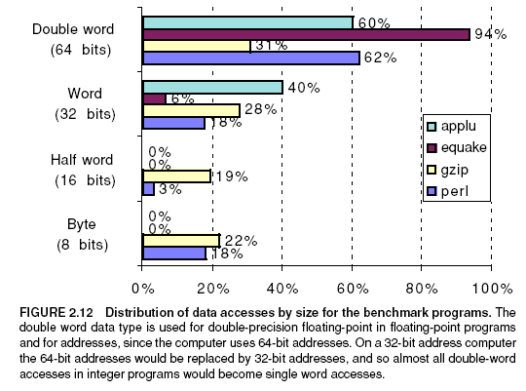
数据类型的分布

Slide 24
访存对象
存储器按字节编址
  所有地址都是字节地址
  访问长度：字节、半字、字、双字
访存地址是否对齐（ Aligned vs. Misaligned ）
  地址对齐简化硬件设计：如字地址最低两位为0
  跨数据通路边界的访问可能需要访问两次RAM
  如何支持不对齐访问（如串操作）
大尾端（Big Endian）和小尾端（Little Endian）
  Little Endian地址指向一个字的最右字节
  Big Endian 反之

Slide 25
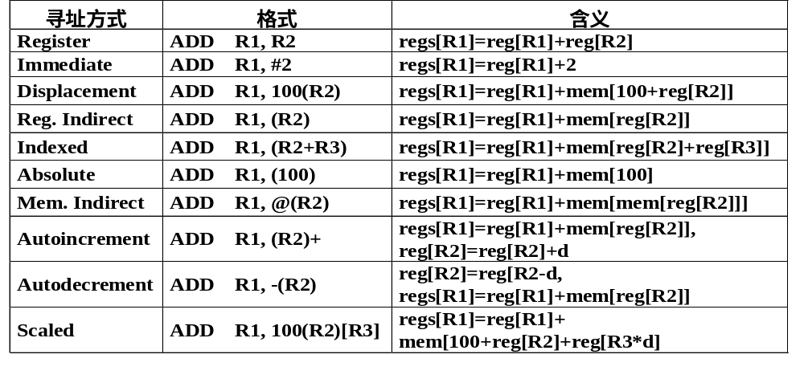
寻址方式
如何在指令中表示访存地址

Slide 26
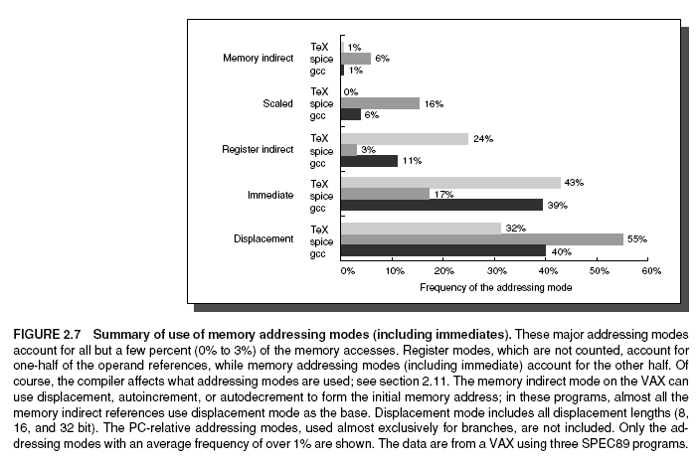
常用寻址方式
三个程序在VAX机上的统计
  寄存器访问占一半，存储器访问占一半
  简单寻址方式占存储器访问的的97%

Slide 27
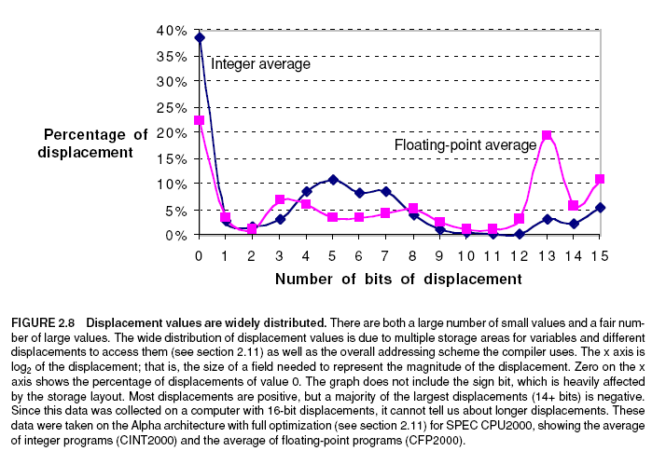
偏移量值的分布
SPEC CPU2000在Alpha结构（最大偏移为16位）上的统计
  小偏移和大偏移较多，大偏移（14位以上）多数为负数
  跟数据在内存中的分布有关

Slide 28
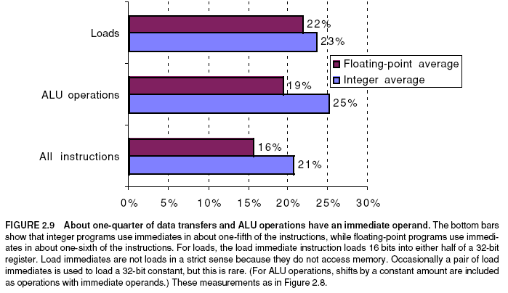
立即数的比例
SPEC CPU2000在Alpha结构上的统计
  ALU操作定点1/4、浮点1/5需要立即数
  Load操作有近1/4是取立即数（没有真正访存）
  平均定点1/5、浮点1/6的指令需要立即数

Slide 29
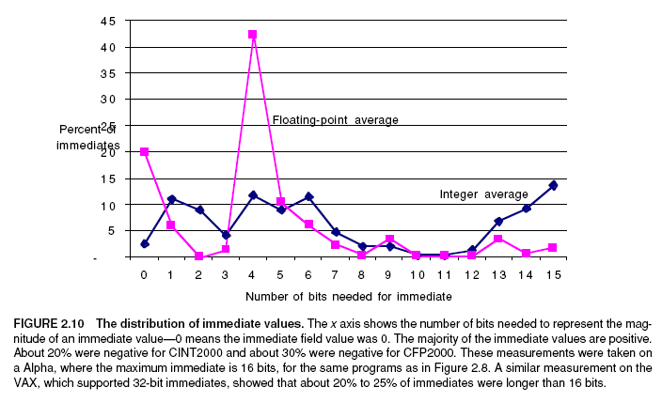
立即数值的分布
SPEC CPU2000在Alpha结构上的统计
  CINT2000中20%、CFP2000中30%的立即数是负的
  在支持32位立即数的 VAX上统计表明，20%-30%立即数大于16位

Slide 30
寻址方式小结
至少支持以下寻址方式
  Register
  Immediate
  Displacement
  Register indirect
指令中常数位数
  地址偏移量位数12-16位
  立即数位数8-16位

Slide 31
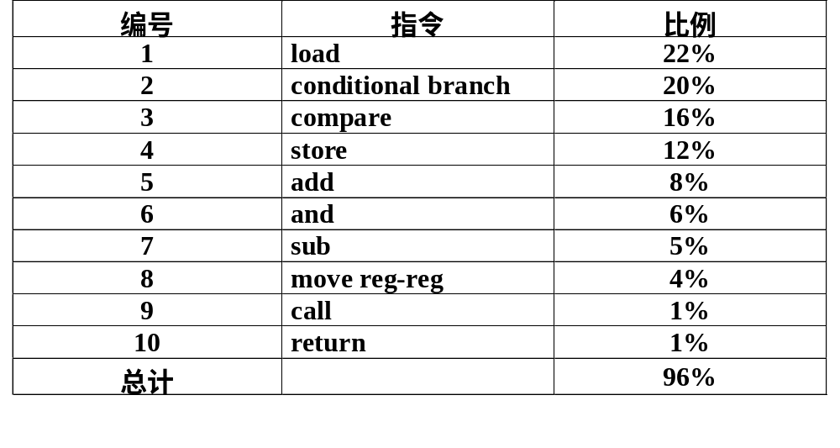
指令操作
最常用的指令是简单指令
  SPECint92的X86指令统计
  把这些简单指令做得快一点，其它慢一点没关系

Slide 32
常见指令操作
算术及逻辑运算指令
  加、减、乘、除、开方......
  移位：左移与右移、逻辑移位与算术移位......
  与、或、非、异或......
  格式转换……
访存指令：取数、存数
  不同长度和不同类型：定点/浮点，字节/半字/字/双字
  不同寻址方式
转移指令
  相对/绝对、直接/间接、条件/无条件
系统管理指令
  TLB管理、Cache管理、例外管理、安全管理……

Slide 33
转移指令
转移指令类型
  条件转移/无条件转移
  过程调用/过程返回
转移地址类型
  相对：PC+偏移量
  绝对：指令中给出转移地址
  间接：根据寄存器内容转移（编译器不知道目标地址），如Switch语句、函数指针、动态链接、过程返回等

Slide 34
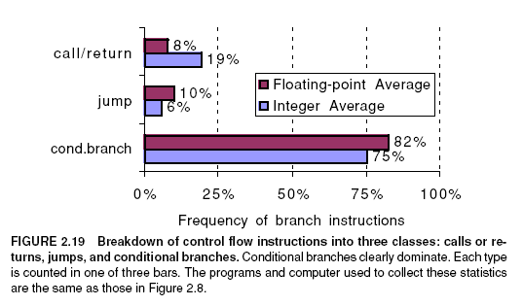
转移指令特点
SPEC CPU2000在Alpha结构上的统计
  条件转移最多

Slide 35
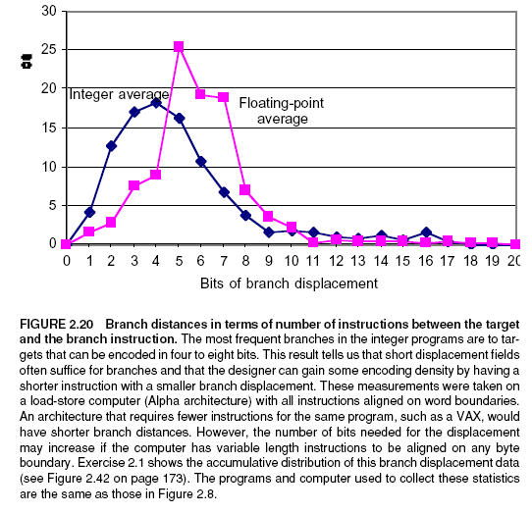
转移指令偏移量位数
SPEC CPU2000在Alpha结构上的统计
  多数是4-8位
虚拟机生成的代码放得较远，转移指令偏移量大

Slide 36
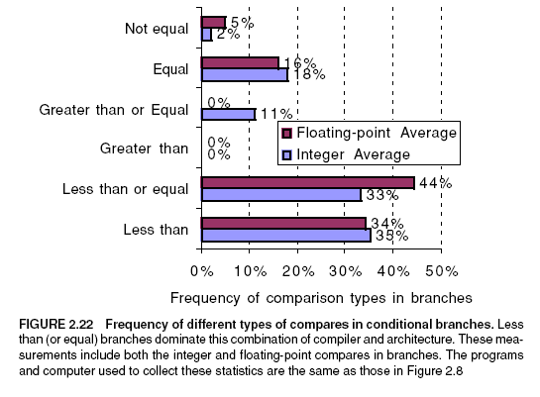
转移条件的分布
SPEC CPU2000在Alpha结构上的统计
  小于、等于、小于或等于比较最多

Slide 37
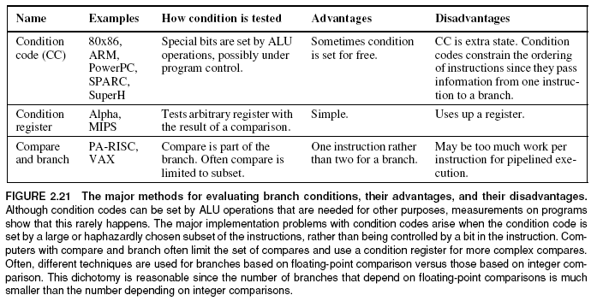
转移条件的表达
根据条件位判断转移
直接比较寄存器内容转移

Slide 38
指令编码
需要考虑的因素
  操作码部分比较简单
  操作数的个数、类型对指令长度影响很大
  变长指令程序代码短、定长指令实现简单
编码方法
  定长：RISC
  变长：VAX的指令1-53字节，其中ADD指令3-19字节，Intel的X86指令1-17字节
  混合：IBM 360/370，MIPS16，Thumb，TI TMS320C54x

Slide 39
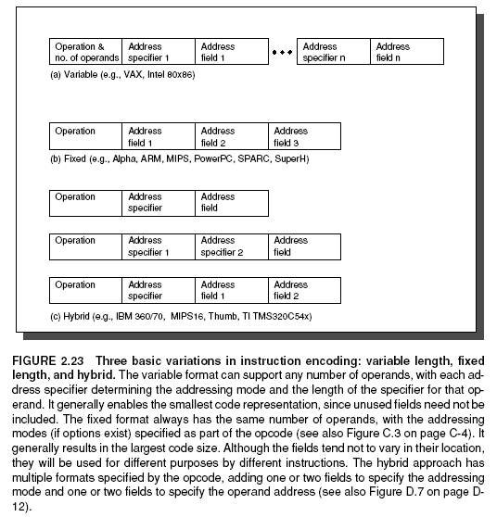
不定长、定长和混合指令编码

Slide 40
RISC指令系统结构

Slide 41
从上述分析可以看出
简单操作和简单寻址方式用得最多
  10种简单操作指令占96%
  寄存器, 立即数, 偏移寻址, 寄存器间接寻址四种寻址方式
简单指令便于高效实现和使用
  load-store结构简化硬件设计，提高主频
  定长简化译码
  符合编译器“常用的做得快，少用的只要对”的原则
硬件优化应充分考虑兼容性
  流水、多发射不改变指令系统
  流水、多发射技术在load-store指令系统上容易实现，否则相关性分析困难
上述原因呼唤RISC系统结构
  简单是最复杂的创新

Slide 42
一个“典型”的RISC
32位定长指令
32个32位通用寄存器
三寄存器操作数运算指令
Load-Store指令，基址+偏移量寻址方式
简单转移条件

Slide 43
MIPS指令格式
R-type
OP(6)
RS1(5)
RS2(5)
RD(5)
SA(5)
OPX(6)
I-type
OP(6)
RS(5)
RD(5)
Immediate
J-type
OP(6)
target

Slide 44
MIPS指令类型
访存指令（包括定点和浮点）
运算指令 （包括定点和浮点）
比较和转移指令（包括定点和浮点）
系统管理指令
  TLB、CACHE、例外处理
  TRAP、Breakpoint

Slide 45
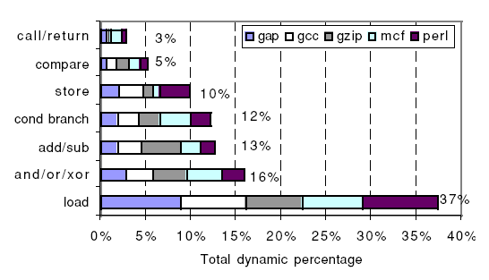
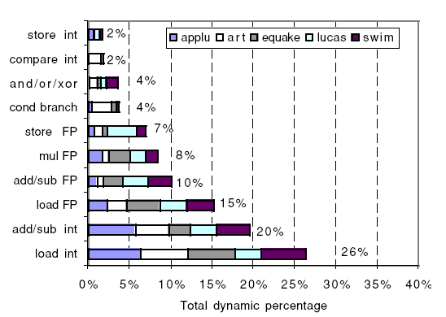
SPEC CPU2000动态指令分布

Slide 46
RISC发展历史

Slide 47
RISC发展过程（1）
1964年CDC公司推出的CDC 6600是第一台超级计算机，具备了RISC的一些基本特征
  CDC 6600的设计者认识到为了实现有效的流水技术，需要简化体系结构
  Load-Store结构
  记分板(Score-Boarding)动态流水线调度
  乱序执行(Out-of-Order)技术
1976年的Cray-1向量机使用了与CDC 6600类似的想法
  Cray是CDC 6600的主要设计者之一
上述简化结构以高效实现的想法在60-70年代没有受到小型机和微处理器设计者的重视

Slide 48
RISC发展过程（2）
1968年John Cocke在IBM的San Jose研究中心开始ASC(Advanced Scientific Computer)项目的研究
  基本思想是让编译器做更多的指令调度以减少硬件复杂度
  还提出了每个周期发射多条指令的思想
  ASC计划后来被取消，Cocke在1971年到Future System
1975年Cocke到IBM的Yorktown研究中心开始研制IBM 801，801是最早开始设计的RISC处理器
  Cocke获得了Eckert-Mauchly和Turing奖
  801是PowerPC的前身
比801稍晚开始的有Patterson在Berkeley的RISC-I及RISC-II与Hennessy在Standford的MIPS项目
  这两个大学的研究生曾参与801项目的研究，后来返回大学
  RISC-II是SPARC的前身，MIPS项目是MIPS处理器前身

Slide 49
RISC发展过程（3）
801的项目经理Joel Birnbaum到HP创立了PA-RISC
DEC在推出Alpha之前曾经使用MIPS处理器三年
从上述发展过程不难解释刚开始时五个RISC处理器的相似性
后来每个RISC处理器有了不同的发展
  如Alpha的指令简单，容易高主频实现，“a speed demon”
  PowerPC指令功能强，灵活，甚至有点象CISC，“a brainiac”
PIV内部的核心也是RISC结构

Slide 50
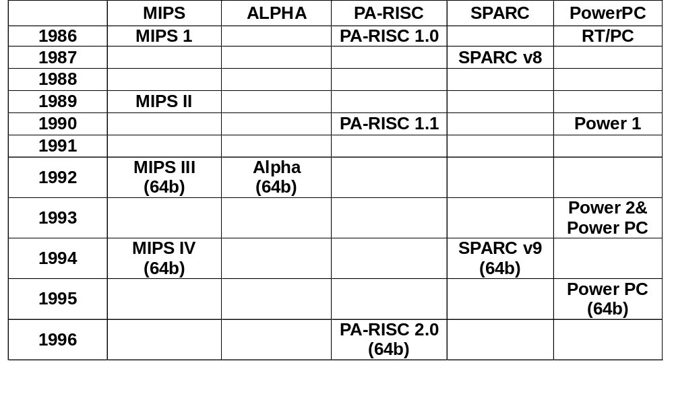
RISC指令系统的发展

Slide 51
常见RISC指令系统的比较

Slide 52
常见RISC指令系统比较
通过比较常见RISC处理器的指令系统加深对RISC的了解
  MIPS、PA-RISC、PowerPC、SPARC
通过以下方面进行比较
  指令格式
  寻址方式
  指令功能

Slide 53
指令格式比较
MIPS
OP(6)
RS1(5)
RS2(5)
RD(5)
SA(5)
OPX(6)
Reg-Reg
PowerPC
OP(6)
RD(5)
RS1(5)
RS2(5)
OPX(11)
PA-RISC
OP(6)
RS1(5)
RS2(5)
OPX(11)
RD(5)
SPARC
OP(2)
RD(5)
OPX(6)
RS1(5)
0
OPX(8)
RS2(5)
MIPS
OP(6)
RS1(5)
RS2(5)
Const(16)
Reg-Imm
PowerPC
OP(6)
RD(5)
RS1(5)
Const(16)
PA-RISC
OP(6)
RS1(5)
RS2(5)
OPX(6)
Const(11)
SPARC
OP(2)
RD(5)
OPX(6)
RS1(5)
1
Const(13)
MIPS
OP(6)
RS1(5)
OPX/RS2
Const(16)
Branch
PowerPC
OP(6)
OPX(5)
RS1(5)
Const(14)
OPX
PA-RISC
OP(6)
RS1(5)
RS2(5)
OPX(3)
Const(11)
O
C
SPARC
OP(2)
OPX(11)
Const(19)
MIPS
OP(6)
Const(26)
PowerPC
OP(6)
Const(24)
OPX
Jump/Call
PA-RISC
OP(6)
RS1(5)
RS2(5)
Const(14)
O
C
SPARC
OP(2)
Const(30)

Slide 54
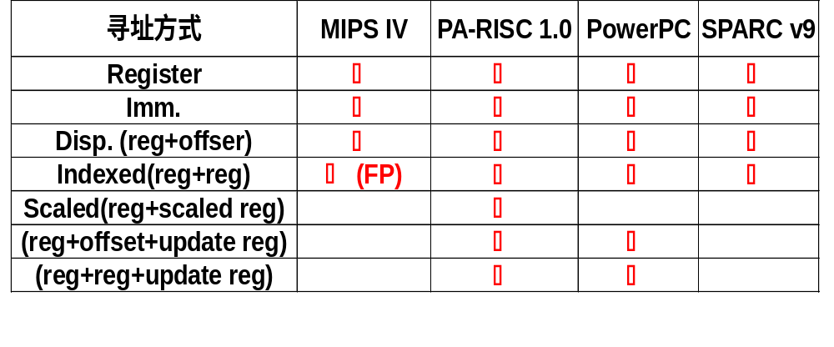
寻址方式比较

Slide 55
指令功能比较
所有RISC处理器都有一些公共指令
  load/store指令
  算术运算及逻辑指令
  控制流指令
  系统管理指令
不同处理器在发展过程中形成的特色举例
  MIPS的非对齐访问
  SPARC的寄存器窗口
  PowerPC的Link和Count寄存器
  HP的Nullification
  ……

Slide 56
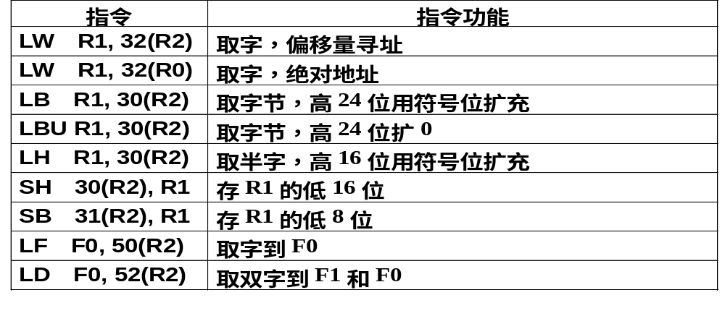
Load/Store指令
对任何GPR和FPR进行存取操作
  通常R0总是为0）
MIPS的例子

Slide 57
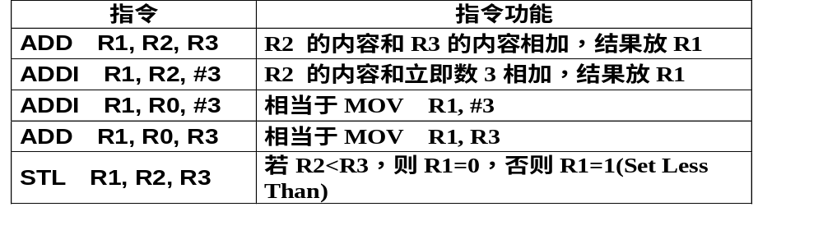
ALU指令
所有ALU指令都是寄存器型的
ALU的常见操作有加、减、与、或、异或、移位、比较，乘除法在专门的部件进行
MIPS的例子

Slide 58
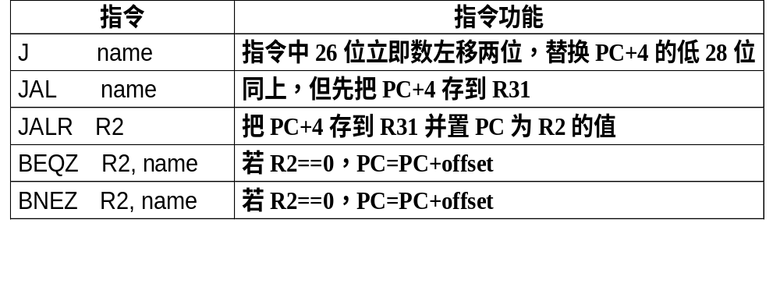
控制流指令
绝对跳转jump和相对转移branch
MIPS的例子

Slide 59
条件转移的条件判断
SPARC v.8使用4位条件码(CC)，该条件码在程序状态字中
  整数运算指令设置CC，条件转移指令检测CC
  浮点运算有另外两位CC
  v.9为了支持64位运算增加了4位整数CC，3位浮点CC
MIPS直接比较寄存器内容判断是否转移
  MIPS III浮点部件有一位条件码，记录cmp指令的结果
  MIPS IV有多位浮点条件码
PowerPC有4位CC，一个条件寄存器中有8份4位CC
  整数和浮点运算各1位，其它用于比较指令。
  Branch指令需指定根据哪一位进行转移
  运算指令中有一位指定该指令是否影响CC
PA-RISC有多种选择，最常用的是比较两个寄存器的值并根据结果决定是否转移

Slide 60
系统管理指令
Atomic Swap指令
存储管理指令
例外管理指令
共享存储同步指令
等等

Slide 61
Atomic Swap指令
以MIPS的LL和SC指令 为例
  LL(Load Linked)取数且置系统中LLbit为1
  LL为1时，处理器检查相应单元是否被修改，如果其它处理器或设备访问了相应单元或执行了ERET操作，LLbit置为0
  执行SC（Store Conditional）时若Llbit为1，则成功，目标寄存器为1；否则存数不成功，目标寄存器为0
  L1: LL R1, (R3)
  ADD R2, R1, 1
  SC R2, (R3)
  BEQ R2, 0, L1
  NOP

Slide 62
MIPS的非对齐访存指令
边界不对齐的数据传送
初始值
初始值
M[100]
D
A
V
M[200]
D
M[104]
E
M[204]
A
V
E
R2
J
O
H
N
R2
J
O
H
N
执行“LWL, R2, 101”后
执行“LWL, R2, 203”后
R2
D
A
V
N
R2
D
O
H
N
执行“LWR, R2, 104”后
执行“LWR, R2, 206”后
R2
D
A
V
E
R2
D
A
V
E

Slide 63
LWL/LWR指令举例
如果没有它们,取一个不对齐的字需要10条指令
  包括4个load/store并需要一个临时寄存器:
lbu rt,3(base)
sll rt,rt,24
lbu rtmp,2(base)
sll rtmp,rtmp,16
or rt,rt,rtmp
lbu rtmp,1(base)
sll rtmp,rtmp,8
or rt,rt,rtmp
lbu rtmp,rtmp,0(base)
or rt,rt,rtmp

Slide 64
SPARC的寄存器窗口
2-32个寄存器窗口寄存器用于不同进程
  8个全局寄存器用于传递参数等
  24个局部寄存器
  过程调用和退出不用把现场保留到存储器
SAVE和RESTORE指令
  SAVE做加法，源寄存器来自调用过程(caller)，目标寄存器来自被调用过程(callee)，该指令可用于自动修改堆栈指针
  RESTORE做加法，源寄存器来自被调用过程(callee)，目标寄存器来自调用过程(caller)，该指令用来自动释放堆栈

Slide 65
PowerPC的Link和Count寄存器
Link寄存器用于保存返回地址，实现快速过程调用
Count寄存器用于循环计数，每次自动递减
这两个寄存器还可以放转移地址
PowerPC不用Delay Slot
其它特色
  Load和Store指令同时存取多个寄存器（多达32个）
  Load和Store字符串（变长或定长、对齐或不对齐）

Slide 66
PA-RISC的Nullification
不仅是条件转移指令，其它指令也可以根据执行结果确定下一条指令是否执行
  如ADDBF（Add and branch if false）指令在完成加法后，检查加法结果是否满足条件，如果不满足就转移
  可以消除一些简单的转移指令
  其它指令系统有条件移数指令如“CMOV”
后来演化为IA64的谓词技术
  运算指令通过64个谓词寄存器决定结果是否保存

Slide 67
Alpha和PowerPC指令功能举例
源代码：for (k=0;k<512;k++) x[k]=r*x[k]+t*y[k];
PowerPC代码 | Alpha代码
r3+8指向x r4+8指向y fp1内容为t fp3内容为r CTR内容为512 LOOP: LFU fp0=y(r4=r4+8) //FP load with update FMUL fp0=fp0, fp1 //FP multiply LF fp2=x(r3,8) //FP load FMADD fp0=fp0,fp2,fp3 //FP multiply-add STFU x(r3=r3+8)=fp0 //FP load with update BC LOOP, CTR>0 //decrement CTR, branch if>0 | r1指向x r2指向y, r6指向y的末尾 fp2内容为t fp4内容为r LOOP: LDT fp3=y(r2,0) LDT fp1=x(r1,0) MULT fp3=fp3,fp2 // t*y ADDQ r2=r2,8 MULT fp1=fp1,fp4 // r*x SUBQ r4=r2,r6 ADDT fp1=fp3,fp1 //t*y+r*x STT x(r1,0)=fp1 ADDQ r1=r1,8 BNE r4, LOOP

Slide 68
Alpha和PowerPC比较
从这个例子可以看出
  PowerPC的load-with-update和store-with-update指令适合于数组运算，Alpha没有寄存器加寄存器的寻址方式，指向数组的指针每次分别递增
  在Alpha中，循环次数由指针实现，在PowerPC中，有CTR专门用于保存循环次数
  PowerPC只需两条浮点指令：乘及乘加
  Alpha需要10条指令，比PowerPC多4条
  Alpha指令简单容易高效实现，主频也高

Slide 69
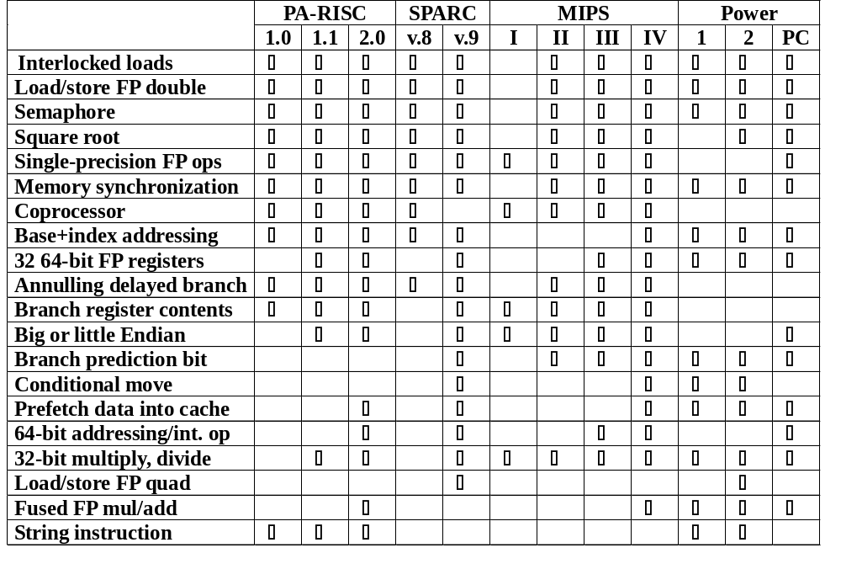
RISC指令系统小结
  对于一个程序在上述四种RISC结构上的执行，平均90%以上的指令为四个指令系统共有的

Slide 70
作 业

